Slide 1
Môn: PHÁT TRIỂN ỨNG DỤNG
Phần: Mô hình lớp UML và EER (review)

Slide 2
Nội dung
Phân biệt các thành phần trong mô hình lớp (Class Diagram - UML) với EER
Chuyển từ mô hình lớp sang EER
Bài tập

Slide 3
Các thành phần UML tương ứng với EER
UML | EER
UML (Unified Modeling Language) là ngôn ngữ dành cho việc đặc tả, hình dung, xây dựng và làm tài liệu của các hệ thống phần mềm. UML là ngôn ngữ mô hình hóa thống nhất chuẩn để thiết kế phần mềm hướng đối tượng | EER Mô hình liên kết thực thể mở rộng được sử dụng trong thiết kế cơ sở dữ liệu quan hệ.

Slide 4
Các thành phần của Mô hình lớp và EER
UML | EER
Biểu đồ lớp trong UML (UML Class Diagram) | Mô hình EER (EER Diagram)
Lớp (Class) | Kiểu thực thể (Entity Type)
Đối tượng (Object) | Thực thể (Entity)
Thuộc tính (Attribute) | Thuộc tính (Attribute)
Miền giá trị (Domain) | Miền giá trị (Domain)
Miền cấu trúc (Structured Domain) | Thuộc tính phức hợp (Composite Attribute)
Toán tử/Hành vi (Operation) | - ~ [Derived Attribute]
Kết hợp (Association) | Kiểu liên kết (Relationship Type)
Liên kết (Link) | Thể liên kết (Relationship Instance)
Bản số (Multiplicities) | Tỷ số lực lượng (Cardinality & Participation)
Kết tập (Aggregation) | Thực thể yếu (Weak entities)

Slide 5
Các ký hiệu tương ứng với EER
UML | EER
UML hiển thị lớp bằng hình chữ nhật có 3 phần: Phần trên cùng: Tên lớp Phần giữa: Thuộc tính Phần dưới cùng: Hành vi/Phương thức | Kiểu thực thể hiển thị bởi hình chữ nhật Tên kiểu thực thể Thuộc tính được hiển thị bởi hình elipse Các hành vi/phương thức không được hỗ trợ trong mô hình EER
Thuộc tính: Thuộc tính phức hợp được mô hình hóa bởi sự lùi vào ở đầu dòng. Miền giá trị gán cùng với thuộc tính | Thuộc tính: Thuộc tính phức hợp được mô hình hóa bởi các hình elip. Miền giá trị được chỉ ra riêng.
Bản số và lực lượng: 0..* 1 hoặc 1..1 | Bản số và lực lượng: 0,N 1,1

Slide 6
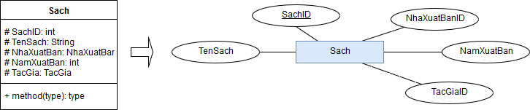
Chuyển từ mô hình lớp sang EER
Các bước chuyển đổi
Bước 1: Mỗi lớp trong biểu đồ lớp ta tạo ra 1 kiểu thực thể tương ứng.
Các thuộc tính của lớp được chuyển thành các thuộc tính của kiểu thực thể.
Thuộc tính định danh sử dụng để làm thuộc tính khoá.

Slide 7
Chuyển từ mô hình lớp sang EER
Các bước chuyển đổi
Bước 2: Quan hệ kết hợp một hay hai chiều được chuyển đổi thành các quan hệ.
Tuỳ thuộc vào cơ số của quan hệ kết hợp mà quan hệ tương ứng trong quan hệ thực thể là “1-1”, “1-n”, “n-m”.

Slide 8
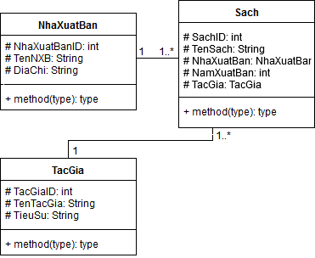
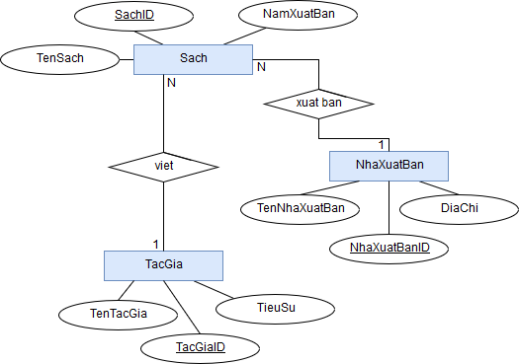
Chuyển từ mô hình lớp sang EER

Slide 9
Chuyển từ mô hình lớp sang EER
Các bước chuyển đổi
Bước 3: Quan hệ kết hợp có lớp kết hợp:
Lớp kết hợp được chuyển thành mối quan hệ giữa các kiểu thực thể.
Thuộc tính của lớp kết hợp chuyển thành các thuộc tính của mối quan hệ.

Slide 10
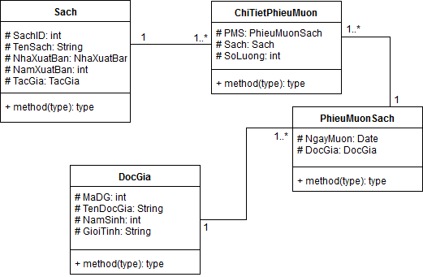
Chuyển từ mô hình lớp sang EER
ChiTietPhieuMuon: Lớp kết hợp giữa PhieuMuonSach và Sách
Quan hệ giữa Sach và PhieuMuonSach N-N

Slide 11
Chuyển từ mô hình lớp sang EER
Các bước chuyển đổi
Bước 4: Quan hệ kết tập:
Quan hệ kết tập được chuyển thành mối quan hệ “1-n” giữa 2 kiểu thực thể
Bước 5: Quan hệ tổng quát hoá:
Quan hệ tổng quát hoá giữa 2 lớp thì được chuyển thành quan hệ chuyên biệt hoá giữa 2 kiểu thực thể biểu diễn lớp cha và lớp con.

Slide 12
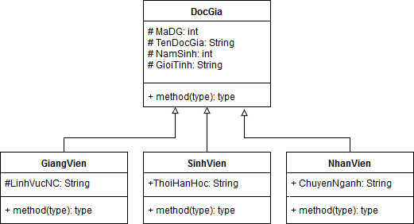
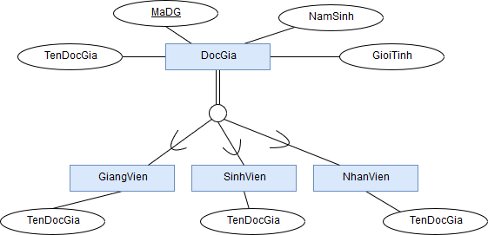
Chuyển từ mô hình lớp sang EER
Các bước chuyển đổi

Slide 13
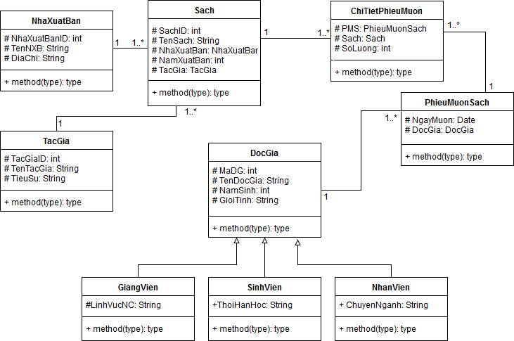
Bài tập chuyển từ Class Diagram → EER

Slide 14


